Slide 1
Proyecto final Ingenieria de Software 1

Slide 2

Nombre del proyecto

Slide 3
Descripción
El Proyecto “Transportes y servicios pipi” se realizo para una empresa del mismo nombre con la finalidad de poder registrar facturas, dar entrada a las flotillas de camiones , empleados, gastos de la empresa, asi mismo generar reportes.

Slide 4
Vision del producto
La visión de la empresa en cuanto al proyecto es la siguiente:
Poder tener un software que cuente con las características suficientes para almacenar grandes datos, que cada uno de los usuarios que interactúan con él puedan manejarlo de una manera fácil y sencilla y pueda ser de una interfaz amigable para estos, que cada módulo también ayude a los usuarios a hacer de su labor más fácil y llevadera.

Slide 5
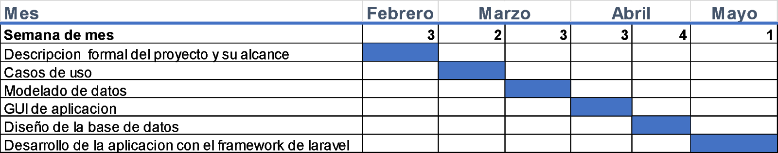
Cronograma

Slide 6
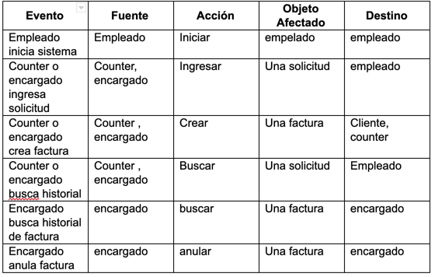
Eventos

Slide 7
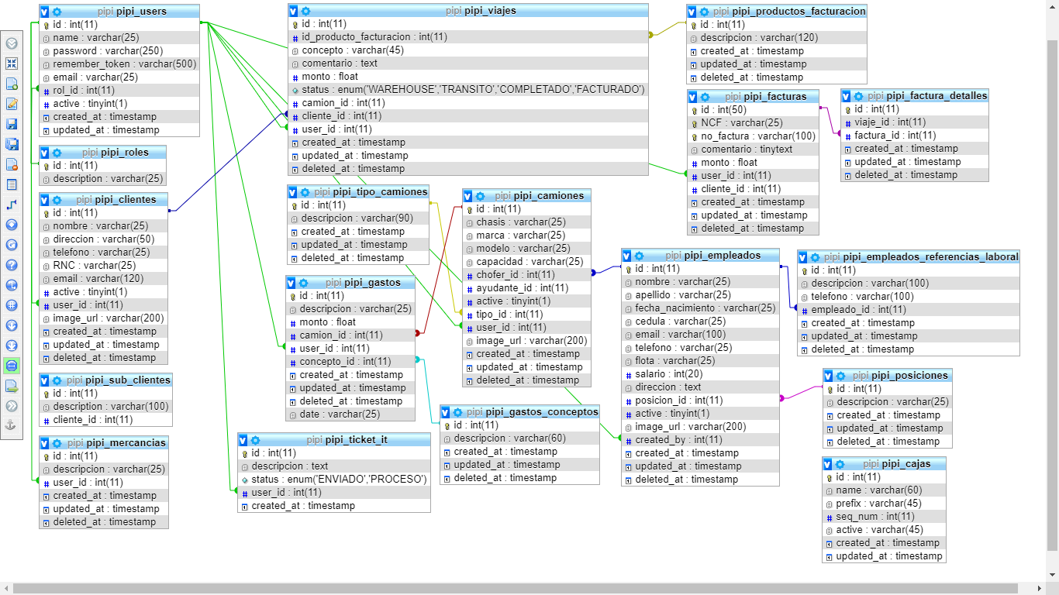
Diagrama UML de la base de datos

Slide 8
Presentacion de la aplicacion en funcion.

